Slide 1
Лекція 14-15. (4 год.)
Тема: Державні цільові фонди.
Питання:
Характеристика державних цільових фондів.
Пенсійний фонд України, положення, завдання, бюджет.
Фонд соціального страхування з тимчасової втрати працездатності.
Фонд загальнообов’язкового державного соціального страхування України на випадок безробіття.
5. Фонд соціального страхування від нещасних випадків на виробництві та професійних захворювань.

Slide 2
Характеристика державних цільових фондів.
Фонди фінансових ресурсів цільового призначення є самостійною ланкою фінансової системи і входять до складу державних фінансів. Основним централізованим фондом грошових коштів держави є бюджет. Кошти бюджету знеособлені і забезпечують реалізацію функцій держави. Разом з тим у держави можуть бути певні потреби, які мають особливе значення і потребують гарантованого фінансового забезпечення. До таких потреб належать: надання певних соціальних гарантій населенню у разі досягнення непрацездатного віку, втрати працездатності, годувальника, роботи, настання інших непередба­чуваних подій. Це і є причиною формування фондів цільового призначення.

Slide 3
Державні цільові фонди — це форма перерозподілу і використання фінансових ресурсів, що залучаються державою для фінансування деяких суспільних потреб.
За допомогою цільових державних фондів можливо:
впливати на процес виробництва через фінансування, субсидування і кредитування підприємств;
забезпечувати природоохоронні заходи, фінансуючи їх за рахунок спеціально визначених джерел і штрафів за забруднення навколишнього середовища;
надавати соціальні послуги населенню через виплату пенсій, соціальну допомогу, субсидування соціальної інфраструктури в цілому.

Slide 4
Залежно від цільового призначення державні фонди поділяються на економічні (Фонд економічних реформ України) і соціальні, а відповідно до рівня управління — на державні і регіональні.
Цільові фонди можуть бути постійними і тимчасовими. Створення постійних фондів пов’язане з виділенням окремих функцій держави. Зокрема, в реалізації соціальної функції особлива увага приділяється соціальному страхуванню. У процесі створення системи самостійних соціальних фондів ставилося завдання «розвантажити» бюджет від значної частки соціальних видатків і забезпечити їх автономне гарантоване фінансування. Тимчасові фонди формуються з метою прискореного вирішення актуальних проблем і припиняють своє функціонування після виконання покладених на них завдань. Для втілення певних економічних програм можуть створюватися позабюджетні фонди як у межах держави, так і на міжнародному рівні. Так, країни Євросоюзу створюють фонди надання допомоги країнам Східної Європи.

Slide 5
Загалом принципи організації централізованих фондів фінансових ресурсів можна сформулювати так:
відрахування до фондів централізовано визначаються державою відповідними законами і є власністю держави;
відрахування до фондів є обов’язковими платежами й можуть стягуватися примусово;
витрати з фондів здійснюються лише на певні потреби, які передбачені законом.
У західних країнах число таких фондів становить від 30 до 80. В Україні на даний час створюються такі основні державні цільові фонди:
А. У сфері соціального страхування:
Пенсійний фонд;
Фонд соціального страхування з тимчасової втрати працездатності;
Фонд соціального страхування на випадок безробіття;
Фонд соціального страхування від нещасних випадків;
Б. Тимчасові:
Фонд соціального захисту інвалідів;
Фонд охорони навколишнього природного середовища.

Slide 6
Соціальне страхування — це самостійна галузь страхування, що охоплює сукупність відносин з приводу формування і використання колективних страхових фондів, призначених для виплати відшкодування за постійної чи тимчасової втрати працездатності або місця роботи.
У системі державного соціального страхування роль страховика виконує держава, яка бере на себе зобов’язання щодо створення колективних страхових фондів і виплати страхового відшкодування. На ринку страхових послуг можуть функціонувати також недержавні компанії соціального страхування, які доповнюють і розширюють спектр страхових послуг. Страхувальниками є підприємства й організації, громадяни, держава, а застрахованими — працівники підприємств і організацій, а з деяких ви­плат і непрацюючі громадяни.
Функції між цільовими фондами державного соціального стра­хування чітко розмежовані.

Slide 7
З 1 січня 2011 року набрав чинності прийнятий 8 липня 2010 р. Закон України «Про збір та облік єдиного внеску на загальнообов'язкове державне соціальне страхування». редакція від 07.01.2016
Метою Закону України «Про збір та облік єдиного внеску на загальнообов'язкове державне соціальне страхування» (Закон № 2464) є реформування адміністративної системи загальнообов'язкового державного соціального страхування через створення єдиної системи збору та обліку страхових внесків, запровадження єдиного внеску на загальнообов'язкове державне соціальне страхування (далі – єдиний внесок) та уникнення дублювання функцій фондів соціального страхування, пов'язаних із формуванням страхових коштів.

Slide 8
Відповідно до ст. 1 даного Закону єдиний внесок – це консолідований страховий внесок, збір якого здійснюється до системи загальнообов'язкового державного соціального страхування в обов'язковому порядку та на регулярній основі з метою забезпечення захисту у випадках, передбачених законодавством, прав застрахованих осіб та членів їхніх сімей на отримання страхових виплат (послуг) за діючими видами загальнообов'язкового державного соціального страхування.

Slide 9
База нарахування єдиного внеску:
Єдиний внесок нараховується:
для платників, зазначених у пунктах 1 (крім абзацу
сьомого), частини першої статті 4 цього Закону, - на суму
нарахованої кожній застрахованій особі заробітної плати за видами виплат, які включають основну та додаткову заробітну плату, інші заохочувальні та компенсаційні виплати, у тому числі в натуральній формі, що визначаються відповідно до Закону України "Про оплату праці" ( 108/95-ВР ), та суму винагороди фізичним особам за виконання робіт (надання послуг) за цивільно-правовими договорами;{ Абзац перший пункту 1 частини першої статті 7 із змінами,
внесеними згідно із Законами N 77-VIII ( 77-19 ) від 28.12.2014,
N 909-VIII ( 909-19 ) від 24.12.2015 }

Slide 10
5. Єдиний внесок для платників, зазначених у статті 4 цього
Закону, встановлюється у розмірі 22 відсотки до визначеної статтею
7 цього Закону бази нарахування єдиного внеску.
У разі якщо база нарахування єдиного внеску не перевищує
розміру мінімальної заробітної плати, встановленої законом на
місяць, за який отримано дохід, сума єдиного внеску розраховується
як добуток розміру мінімальної заробітної плати, встановленої
законом на місяць, за який отримано дохід (прибуток), та ставки
єдиного внеску.
При нарахуванні заробітної плати (доходів) фізичним особам з
джерел не за основним місцем роботи ставка єдиного внеску,
встановлена цією частиною, застосовується до визначеної бази
нарахування незалежно від її розміру.
13. Єдиний внесок для підприємств, установ і організацій, в
яких працюють інваліди, встановлюється у розмірі 8,41 відсотка
визначеної пунктом 1 частини першої статті 7 цього Закону бази
нарахування єдиного внеску для працюючих інвалідів.

Slide 11
2. Пенсійний фонд України, положення, завдання, бюджет.
Пенсійний фонд відображає страхування на випадок постійної втрати працездатності. Формою страхового відшкодування є пенсії. Пенсійний фонд функціонує як самостійна фінансова структура, його кошти не входять до державного бюджету і не можуть бути використані на інші цілі, крім виплати пенсій і допомоги.

Slide 13
З метою забезпечення пенсійного страхування в Україні створено самостійну державну установу, яка має статус державного цільового позабюджетного фонду – Пенсійний фонд України (ПФУ). Діяльність фонду має важливе значення, оскільки в нашій країні нараховується більше 14 млн пенсіонерів та понад 1,3 млн осіб, що одержують допомогу для дітей. Система формування, накопичення та використання коштів, необхідних для забезпечення достатніх і безперебійних пенсійних платежів не є простою. А в процесі проведення пенсійної реформи вона ще більше ускладнюється.
До основних задач ПФУ можна зарахувати: забезпечення виплат пенсій громадянам України (які згідно з законодавством мають право на її одержання); фінансування загальнодержавних та регіональних програм соціальної підтримки пенсіонерів, інвалідів та інших категорій населення; організація виплат пенсій громадянам, які виїхали за межі України. З метою вирішення цих задач ПФУ здійснює мобілізацію фінансових ресурсів, необхідних для забезпечення таких виплат, управління пенсійними коштами та організацію платежів населенню, пов'язаних з пенсійним обслуговуванням та соціальною підтримкою пенсіонерів.

Slide 14
До функцій Пенсійного фонду України належать:
– керівництво та управління розвитком загальнообов'язкового державного соціального страхування;
– збір, акумуляція та облік страхових внесків;
– призначення, фінансування і виплата пенсій, допомоги на поховання;
– контроль за цільовим використанням пенсійних коштів;
– ведення обліку пенсійних активів застрахованих осіб на накопичувальних пенсійних рахунках;
– адміністративне управління Накопичувальним пенсійним фондом;
– інші функції.

Slide 15
Діяльність ПФУ здійснюється на основі бюджету, в якому відображено порядок утворення та використання цільового страхового фонду. До джерел формування коштів фонду належать:
1) страхові внески на загальнообов'язкове державне пенсійне страхування (крім тих, що спрямовуються до Накопичувального пенсійного фонду);
2) інвестиційний дохід, що утримується від інвестування резерву коштів для покриття дефіциту бюджету в майбутні періоди;
3) залучені кошти (державного бюджету та державних цільових фондів);
4) суми фінансових санкцій за порушення порядку нарахування, обчислення і сплати страхових внесків та використання коштів фонду;
5) благодійні внески юридичних та фізичних осіб;
6) добровільні внески;
7) інші надходження.

Slide 16
До складу видатків Пенсійного Фонду відносять:
. Видатки з рахунок власних надходжень, що містять:
- виплата пенсій за віком, за вислугу років, за інвалідністю, в разі втрати годувальника, соціальних та інших пенсій, встановлених Законом України “Про загальнообов’язкове державне пенсійне страхування ”;
- виплату допомоги малозабезпеченим пенсіонерам;
- підвищення пенсій у зв’язку зі зміною індексу споживчих цін і зростанням заробітної плати;
- пенсійне забезпечення осіб, які не мають трудового стажу для призначення пенсій;
- виплату доплати відповідно до ЗУ “Про поліпшення матеріального становища інвалідів війни ”;
- компенсацію різниці у пенсійному забезпеченні науковим працівникам;
- пенсійне забезпечення осіб, які проживають за кордоном, та іноземних пенсіонерів;
- розрахунково-касове обслуговування та керівництво у сфері пенсійного забезпечення та програмно-технічного забезпечення;
- виготовлення бланків, виплатних відомостей для виконання функцій з призначення та виплати пенсій, оплату послуг з виплати та доставки пенсій;
формування резерву коштів Пенсійного фонду.

Slide 17
. Видатки за рахунок коштів Державного бюджету України:
- виплату пенсій, надбавок та підвищень до пенсій, призначених за різними пенсійними програми (пенсій військовослужбовцям строкової служби, особам, які працювали в органах виконавчої влади в частині, що перевищує розмір трудової пенсії, громадянам, які постраждали внаслідок Чорнобильської катастрофи);
- пенсійне забезпечення військовослужбовців, осіб начальницького і рядового складу та суддів у відставці.
. Видатки на достроково призначені пенсії за рахунок коштів Фонду загальнообов’язкового державного соціального страхування на випадок безробіття;
. Видатки на пенсії по інвалідності за рахунок коштів Фонду соціального страхування від нещасних випадків на виробництві та професійних захворювань.

Slide 18
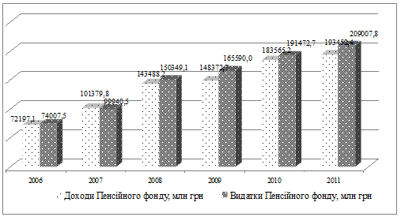

Slide 19
Бюджет Пенсійного Фонду України, тис. грн. | 2013 р. | 2014 р.
Доходи | 232 485 084,9 | 233007269,4
Видатки | 252 049 182,6 | 249011757,7
Дефіцит | -21 763 797,7 | -18102584

Slide 20
Тaблиця 01. Мінімальна пенсія на 2016 рік (за віком) в Україні, щомісячно
Періоди нарахування | Мінімальна сума пенсії
з 01 січня 2016 | 1074 гpн.
з 01 травня | 1130 гpн.
з 01 грудня | 1208 грн.

Slide 21
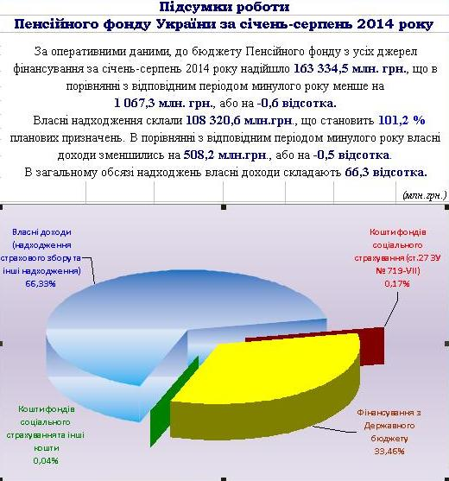

Slide 22
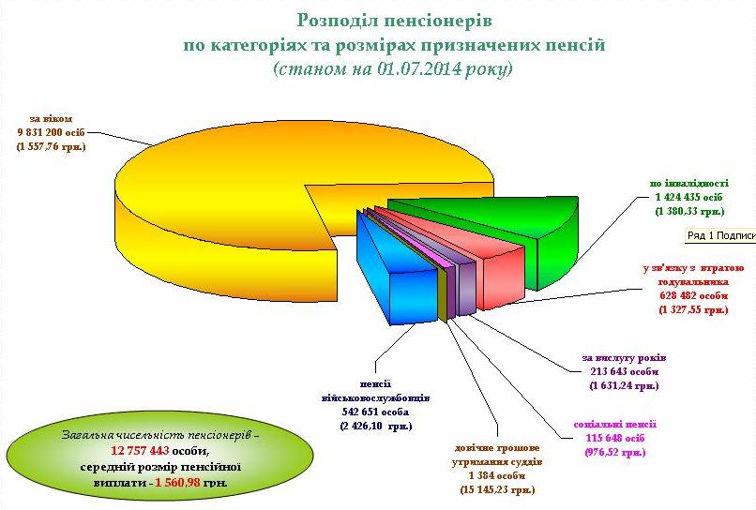

Slide 23
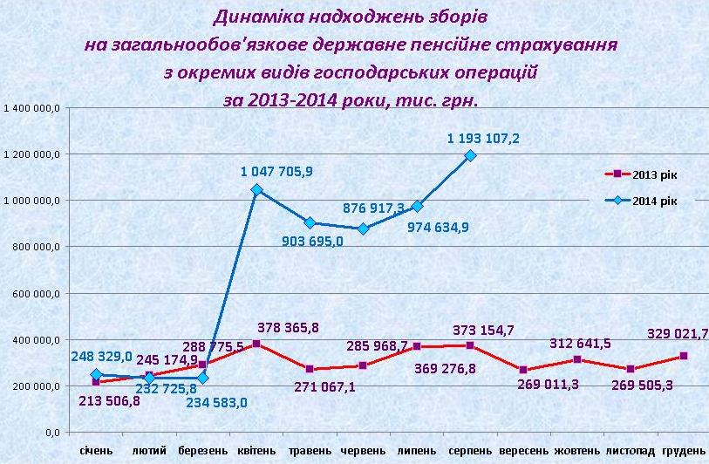

Slide 24
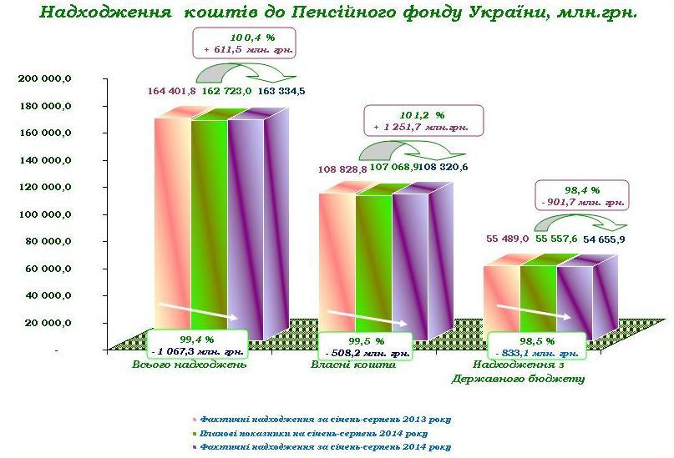

Slide 25
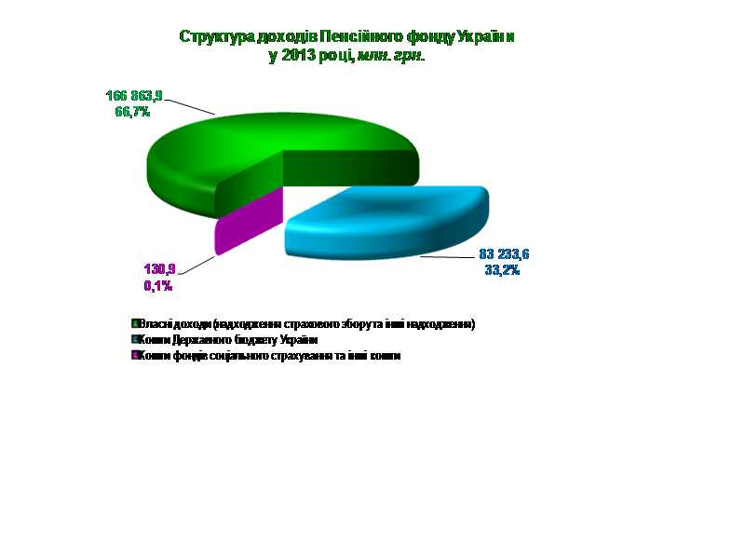

Slide 27
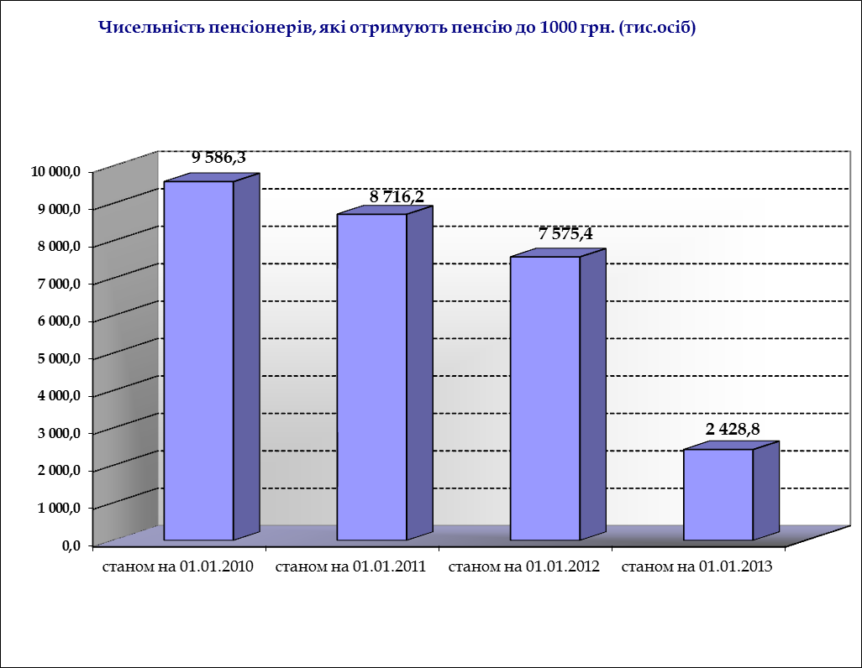

Slide 28
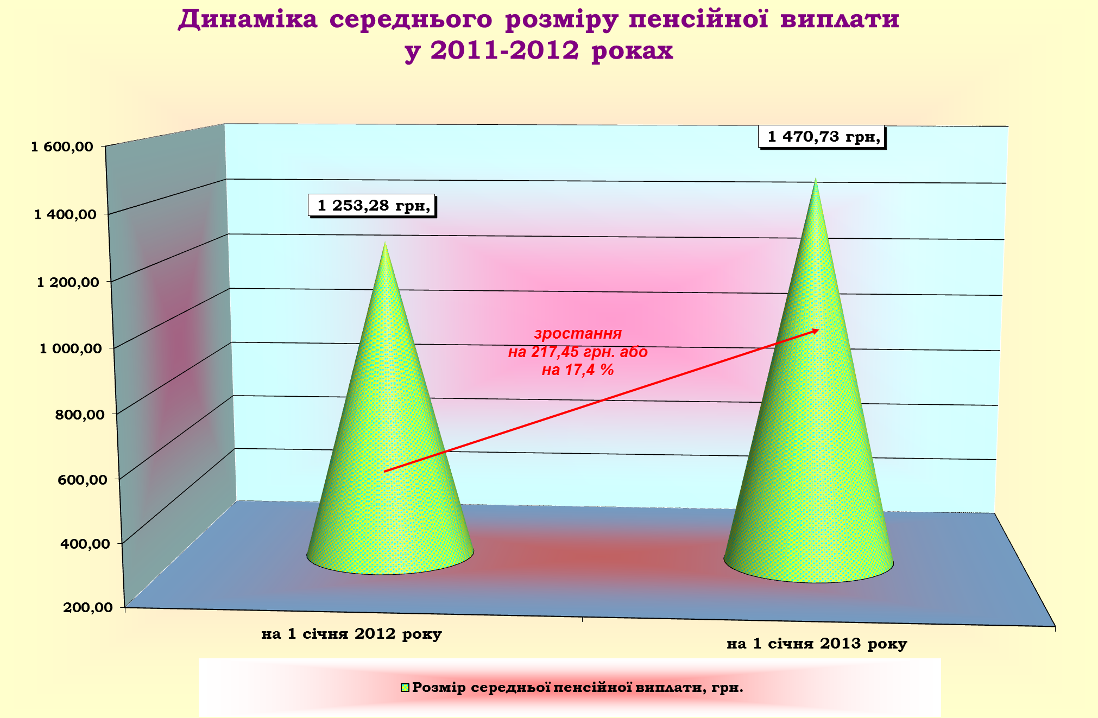

Slide 29
3. Фонд соціального страхування з тимчасової втрати працездатності.
Фонд соціального страхування з тимчасової втрати працездатності (далі - Фонд) створений відповідно до Закону України "Про загальнообов'язкове державне соціальне страхування у зв'язку з тимчасовою втратою працездатності та витратами, зумовленими похованням" і є правонаступником Фонду соціального страхування України.
Фонд є юридичною особою, має печатку із зображенням Державного Герба України та своїм найменуванням, а також символіку, що затверджена правлінням Фонду.
У своїй діяльності Фонд керується Конституцією України, Основами законодавства України про загальнообов'язкове державне соціальне страхування, Кодексом законів про працю України, іншими законодавчими та нормативно-правовими актами, а також Статутом Фонду.

Slide 30
СТРУКТУРА ФОНДУ СОЦІАЛЬНОГО СТРАХУВАННЯ З ТИМЧАСОВОЇ ВТРАТИ ПРАЦЕЗДАТНОСТІ
Наглядова рада Фонду 15 осіб
( по 5 від кожної сторони)
Державний нагляд
За додержанням законодавства по загальнообов’язковому державному соціальному страхуванню здійснюється Міністерством праці та соціальної політики України
Правління Фонду – 45 осіб (по 15 від кожної сторони)
Виконавча дирекція Фонду
27 правлінь відділень Фонду – по 21 особі ( по 7 від кожної сторони) – всього-567 членів правління відділень Фонду
27 виконавчих дирекцій відділень Фонду в Автономній Республіці Крим, областях, містах Києві та Севастополі
383 районних, міжрайонних, міських, виконавчих дирекцій відділень Фонду
1 421 287 страхувальників (підприємства, установи, організації, фізичні особи-підприємці, добровільно застраховані особи)
12 384 тисячі застрахованих осіб в еквіваленті повної зайнятості

Slide 31
Формування і використання коштів Фонду соціального страхування з тимчасової втрати працездатності здійснюється за такою схемою:

Slide 32
ДЖЕРЕЛА ФОРМУВАННЯ КОШТІВ
загальнообов'язкового державного соціального страхування
відповідно до Закону України “Про загальнообов'язкове державне соціальне страхування у зв'язку з тимчасовою втратою працездатності та витратами, зумовленими похованням”:
- страхові внески страхувальників-роботодавців;
- суми не прийнятих до зарахування витрат страхувальника за загальнообов'язковим державним соціальним страхуванням у зв'язку з тимчасовою втратою працездатності та витратами, зумовленими похованням, пені, штрафів та інших фінансових санкцій, застосованих до страхувальників та посадових осіб відповідно до цього Закону та інших актів законодавства;
- благодійні внески підприємств, установ, організацій та фізичних осіб;
- асигнування із Державного бюджету України;
- прибуток, одержаний від тимчасово вільних коштів Фонду, в тому числі резерву страхових коштів Фонду, на депозитному рахунку;
- часткова сплата за путівки на санаторно-курортне лікування;
- інші надходження відповідно до законодавства.

Slide 33
ВИКОРИСТАННЯ КОШТІВ
загальнообов'язкового державного соціального страхування:
- допомога по тимчасовій непрацездатності (включаючи догляд за хворим членом сім’ї);
- допомога по вагітності і пологах;
- допомога при народженні дитини (до 2007 року);
- допомога по догляду за дитиною до досягнення нею трирічного віку (до 2007 року);
допомога на поховання (крім поховання пенсіонерів, безробітних та осіб, які померли від нещасного випадку на виробництві).

Slide 40
* Зменшення розміру середньоденної допомоги по вагітності та пологах пов'язане із змінами, внесеними постановою КМУ від 26.09.2011 р. № 1266 в частині обчислення середньоденної заробітної плати для розрахунку допомоги по вагітності та пологах за один календарний день.

Slide 44
* Кількість страхувальників зменшилась за рахунок позбавлення статусу страхувальників платників єдиного податку.

Slide 47
4. Фонд загальнообов’язкового державного соціального страхування України на випадок безробіття.
Фонд соціального страхування на випадок безробіття є самостійною фінансовою системою, яка має створювати відповідні умови для фінансування витрат, пов’язаних із забезпеченням зайнятості населення.

Slide 49
Фонд соціального страхування на випадок безробіття є важливим атрибутом ринкової економіки. Його формування і використання характеризується такими джерелами доходів і напрямами видатків:

Slide 50
Кошти Фонду загальнообов’язкового державного соціального страхування України на випадок безробіття використовуються на виплату матеріального забезпечення безробітних та надання соціальних послуг у сприянні працевлаштуванню незайнятого населення.
Види матеріального забезпечення:
допомога по безробіттю, у тому числі одноразова її виплата для організації безробітним підприємницької діяльності;
матеріальна допомога у період професійної підготовки, перепідготовки або підвищення кваліфікації безробітного;
допомога на поховання у разі смерті безробітного або особи, яка перебувала на його утриманні.
Види соціальних послуг:
професійна підготовка або перепідготовка, підвищення кваліфікації та профорієнтація;
пошук підходящої роботи та сприяння у працевлаштуванні, у тому числі шляхом надання роботодавцю дотації на створення додаткових робочих місць для працевлаштування безробітних та фінансування організації оплачуваних громадських робіт для безробітних;
інформаційні та консультаційні послуги, пов'язані з працевлаштуванням.

Slide 52
Виконання бюджету Фонду загальнообов’язкового державного соціального страхування України на випадок безробіття
тис.грн.
№ з/п | Показники | 2007р. | 2008р. | 2009р. | 2010р. | 2011р.
Доходи
1 | Залишок коштів на початок року | 137 421,0 | 295 752,4 | 345 848,7 | 267 348,6 | 658 061,0
 | в т.ч. резерв Фонду за попередній рік | 21 588,7 | 24 931,9 | 40 853,8 | 64 593,0 | 57 518,7
2 | Надходження в поточному році | 3 718 096,9 | 4 463 101,6 | 5 804 385,0 | 7 189 952,4 | 8 075 633,4
 | з них:
2.1 | Страхові внески | 3 594 792,9 | 4 717 239,4 | 5 759 148,2 | 7 121 204,3 | 7 982 120,6
2.2 | Інші | 23 072,4 | 42 580,3 | 44 799,3 | 67 198,8 | 72 594,4
2.3 | Кошти Державного бюджету | 100 231,6 | 3 281,9 | 437,5 | 1 549,3 | 20 918,4
 | Всього доходів | 3 855 517,9 | 5 058 854,0 | 6 150 233,7 | 7 457 301,0 | 8 733 694,4

Slide 53
Видатки
1 | Матеріальне забезпечення та соціальні послуги, всього | 2 474 688,2 | 3 519 161,0 | 4 863 823,2 | 4 770 146,8 | 6 059 882,9
2 | Розвиток та супроводження Єдиної інформаційно-аналітичної системи державної служби зайнятості | 62 049,3 | 97 567,5 | 66 739,6 | 178 783,5 | 181 198,8
3 | Відшкодування Пенсійному фонду витрат, пов’язаних із достроковим виходом працівників на пенсію | 150 197,1 | 11 082,8 | 6 736,3 | 24 427,3 | 90 618,2
4 | Утримання та забезпечення діяльності виконавчої дирекції та її робочих органів, ІПК ДСЗ, управління Фондом | 583 451,3 | 846 648,5 | 846 349,2 | 1 061 330,2 | 1 232 527,0
5 | Створення умов прийому, надання соціальних послуг та розвиток матеріальної бази | 159 384,3 | 238 545,5 | 99 236,8 | 406 654,4 | 216 869,7
6 | Спрямування коштів на створення нових робочих місць для забезпечення зайнятості мешканців вугледобувних регіонів* | 129 995,3 | х | х | 357 802,4 | 362 007,1
7 | Резерв Фонду | 24 931,9 | 40 853,8 | 64 593,0 | 57 518,7 | 54 004,2
8 | Перерахування залишків коштів | х | х | х | 95,4 | 0,4
9 | Всього видатків | 3 584 697,4 | 4 753 859,1 | 5 947 478,1 | 6 856 758,7 | 8 197 108,3
 | Частина єдиного соціального внеску на загальнообов’язкове державне соціальне страхування України на випадок безробіття** | 1,8 | 1,8 | 2,2 | 2,2 | 2,1

Slide 54
Видатки
1 | Матеріальне забезпечення та соціальні послуги, всього | 2 474 688,2 | 3 519 161,0 | 4 863 823,2 | 4 770 146,8 | 6 059 882,9
 | Допомога по безробіттю та матеріальна допомога у період професійної підготовки, перепідготовки або підвищення кваліфікації безробітного | 1 771 886,8 | 2 352 076,4 | 4 031 457,2 | 3 023 462,7 | 3 772 803,9
 | Одноразова виплата допомоги по безробіттю для організації безробітними підприємницької діяльності | 96 337,9 | 182 977,2 | 1 431,5 | 107 522,4 | 159 427,5
 | Допомога на поховання | 1 593,9 | 1 682,1 | 1 688,5 | 1 203,6 | 1 406,4
 | Комісійна винагорода банкам за здійснення виплат матеріального забезпечення незайнятому населенню | 5 196,0 | 7114,7 | 11 233,7 | 8 695,5 | 10 930,6
 | Професійна підготовка, перепідготовка та підвищення кваліфікації безробітних | 121 709,3 | 230 772,9 | 277 519,1 | 689 285,9 | 550 709,0
 | Організація громадських робіт для безробітних | 83 013,9 | 106 728,5 | 71 169,3 | 186 452,1 | 301 363,8
 | Працевлаштування безробітних шляхом надання дотацій роботодавцям | 294 424,2 | 383 457,3 | 368 933,2 | 404 185,3 | 874 470,3
 | Інформаційні та консультаційні послуги, пов’язані з працевлаштуванням, та їх забезпечення | 100 526,2 | 254 351,9 | 59 890,5 | 133 505,6 | 172 440,5
 | Профорієнтація та її забезпечення | х | х | 29 197,7 | 213 144,9 | 216 330,9
 | Допомога по частковому безробіттю, профілактика настання страхових випадків | х | х | 11 302,5 | 2 718,8 | х

Slide 55
5. Фонд соціального страхування від нещасних випадків на виробництві та професійних захворювань
Страхування від нещасного випадку на виробництві та професійного захворювання, які призвели до втрати працездатності або загибелі застрахованих на виробництві, є важливою складовою системи загальнообов’язкового державного соціального страхування в Україні. Стабільне та ефективне його функціонування – необхідна умова для забезпечення конституційних гарантій щодо соціального захисту, охорони життя та здоров’я громадян у процесі їх трудової діяльності.
Шлях становлення та розвитку, який пройшов з 2001 року Фонд соціального страхування від нещасних випадків на виробництві та професійних захворювань України засвідчив, що надійна та ефективна його робота, є необхідною умовою соціальної стабільності українського суспільства.
Основними напрямами діяльності Фонду відповідно до законодавства України є:
- проведення профілактичних заходів, спрямованих на усунення шкідливих і небезпечних виробничих факторів, запобігання нещасним випадкам на виробництві, професійним захворюванням та іншим випадкам загрози здоров’ю застрахованих, викликаних умовами праці;
- сприяння створенню умов для відновлення здоров’я та працездатності потерпілих на виробництві;
- відшкодування матеріальної шкоди застрахованим і членам їх сімей.

Slide 57
Управління Фондом соціального страхування від нещасних випадків на виробництві та професійних захворювань України здійснюється на паритетній основі державою, представниками застрахованих осіб і роботодавців по 15 членів правління від кожної сторони. В результаті забезпечено баланс інтересів кожної із сторін соціального партнерства.
Правління Фонду створюється на шестирічний строк, яке обирає із своїх членів строком на два роки голову правління Фонду та двох заступників. При цьому забезпечується почергове представництво на цих посадах кожної із трьох представницьких сторін.
Нагляд за діяльністю Фонду соціального страхування від нещасних випадків на виробництві та професійних захворювань України здійснює Наглядова рада Фонду. Наглядова рада складається з 15 осіб – рівної кількості представників держави, застрахованих осіб і роботодавців.

Slide 58
Фонд соціального страхування від нещасних випадків створюється з метою проведення профілактичних доходів з охорони праці, відновлення здоров’я та працездатності потерпілих на виробництві від нещасних випадків, відшкодування їм завданої матеріальної та моральної шкоди. Функціонування фонду здійснюється за такою схемою:

Slide 60
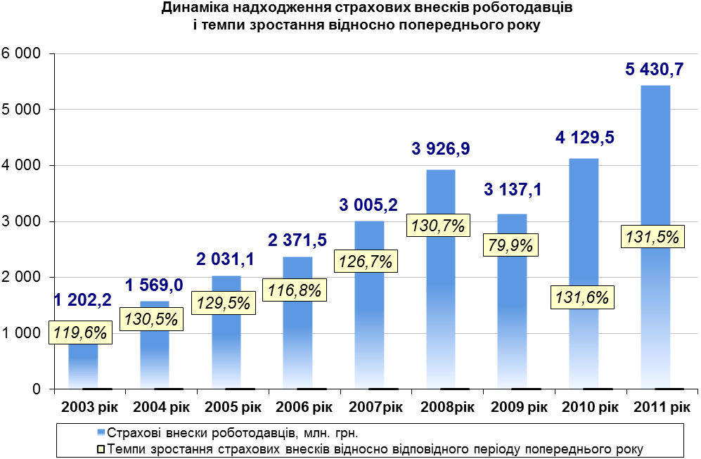

Slide 61
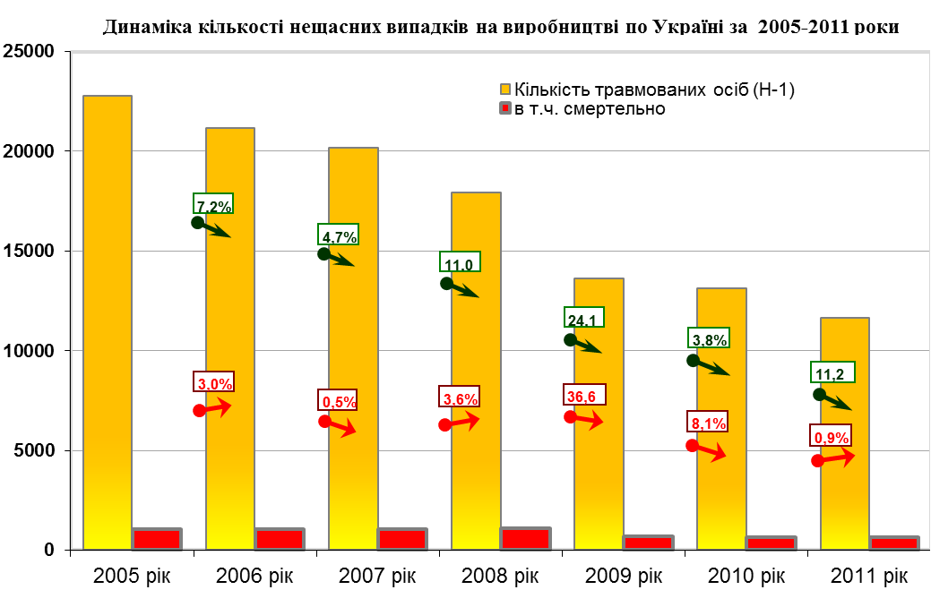

Slide 62
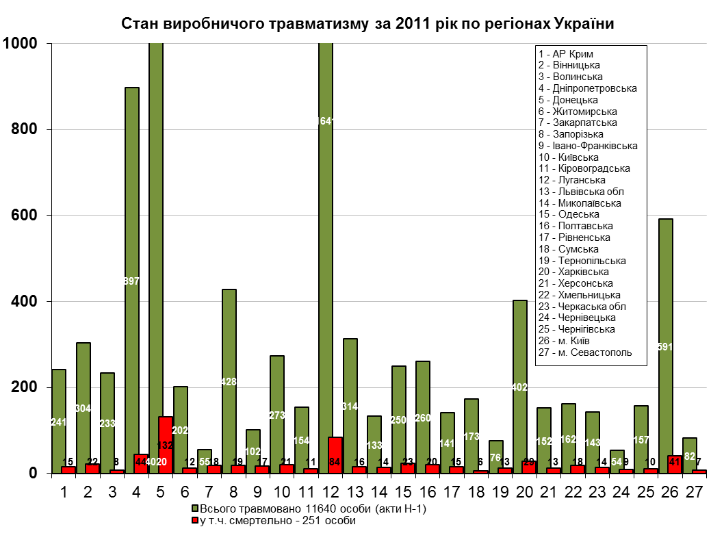

Slide 63
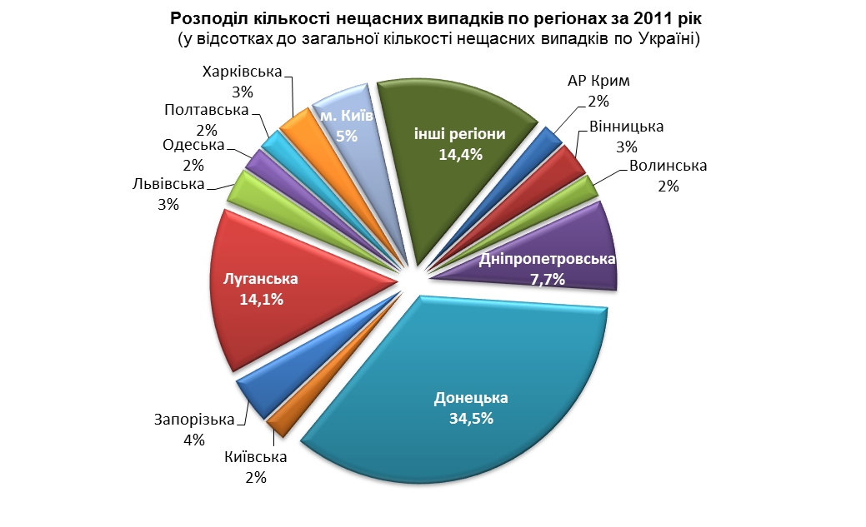

Slide 64
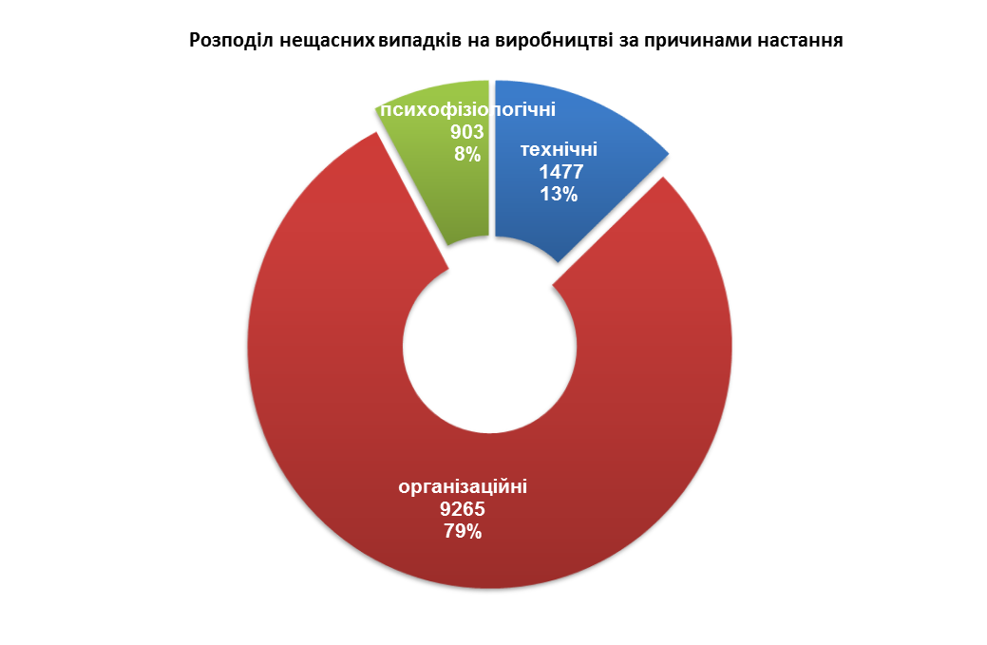

Slide 65
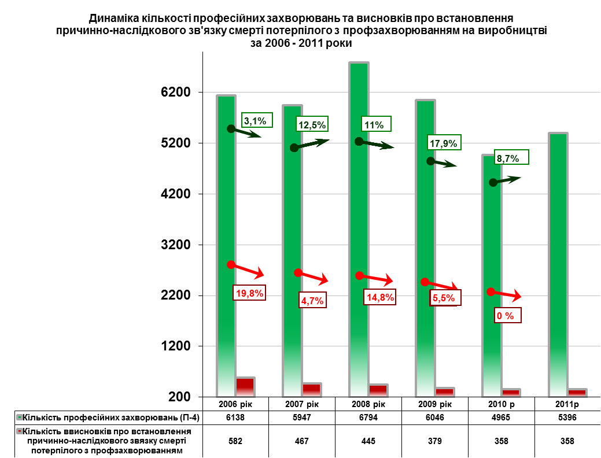

Slide 66
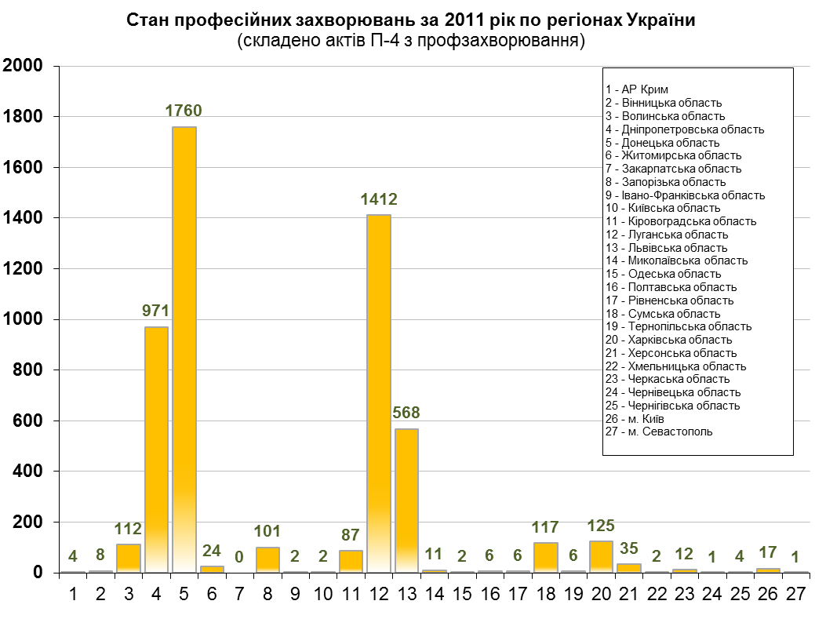

Slide 67
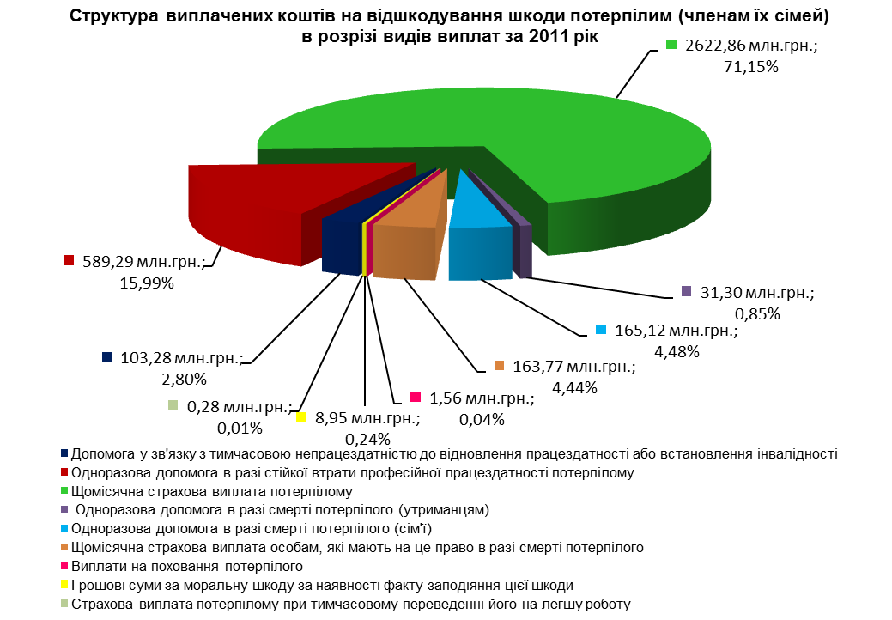

Slide 68
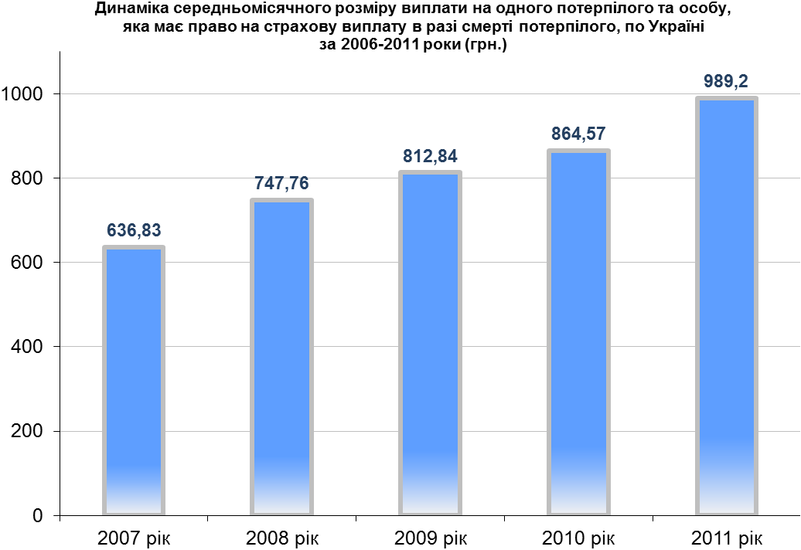

Slide 69
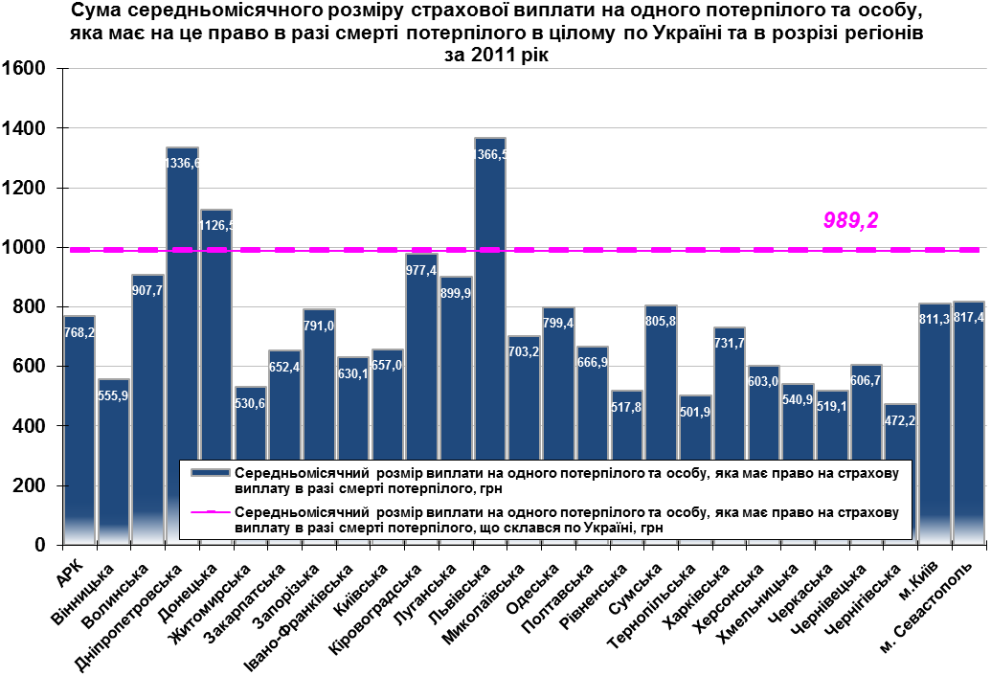

Slide 70
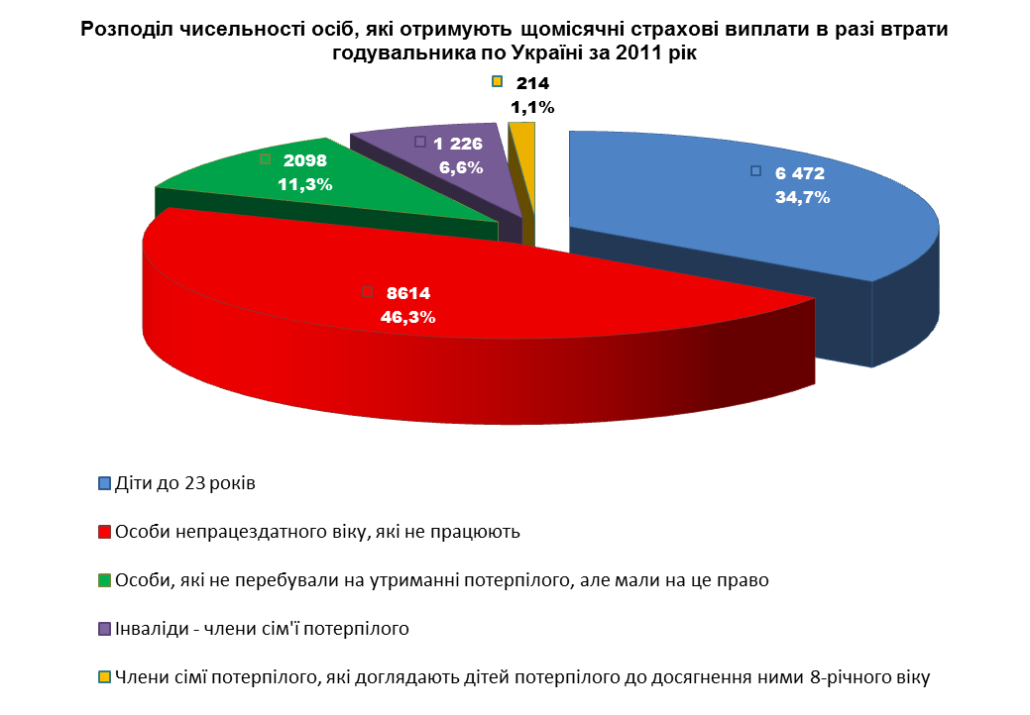

Slide 71
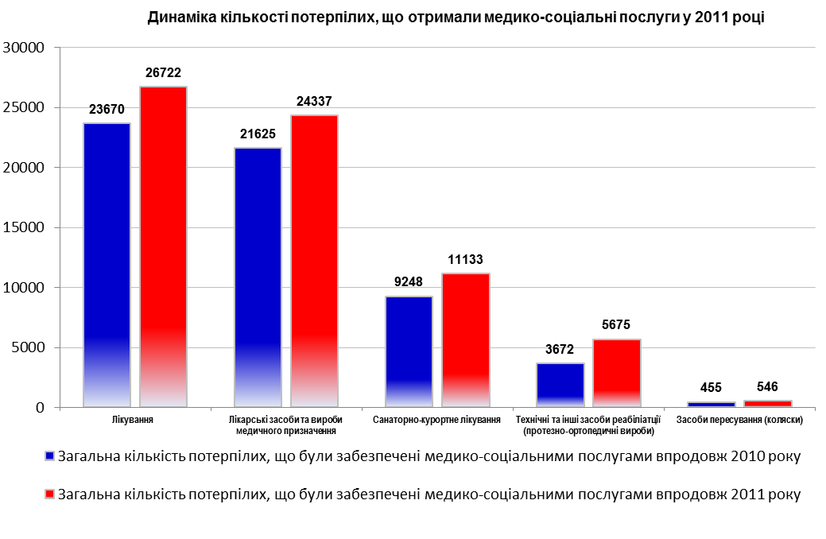

Slide 72
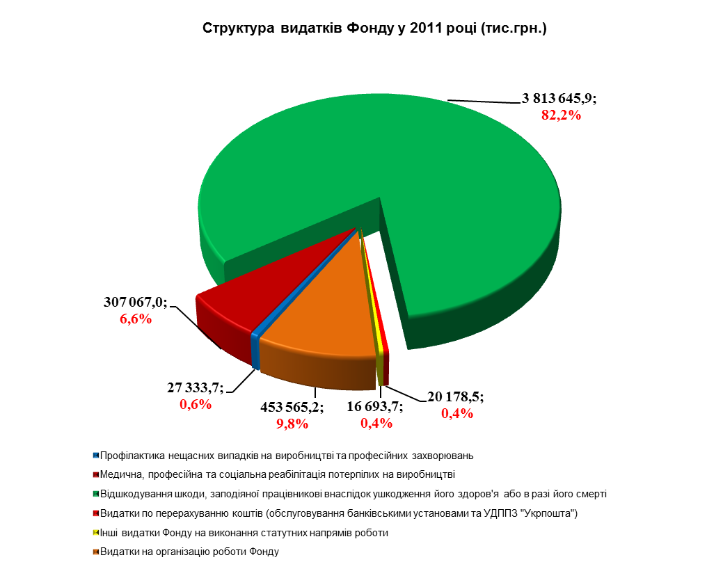

Slide 73
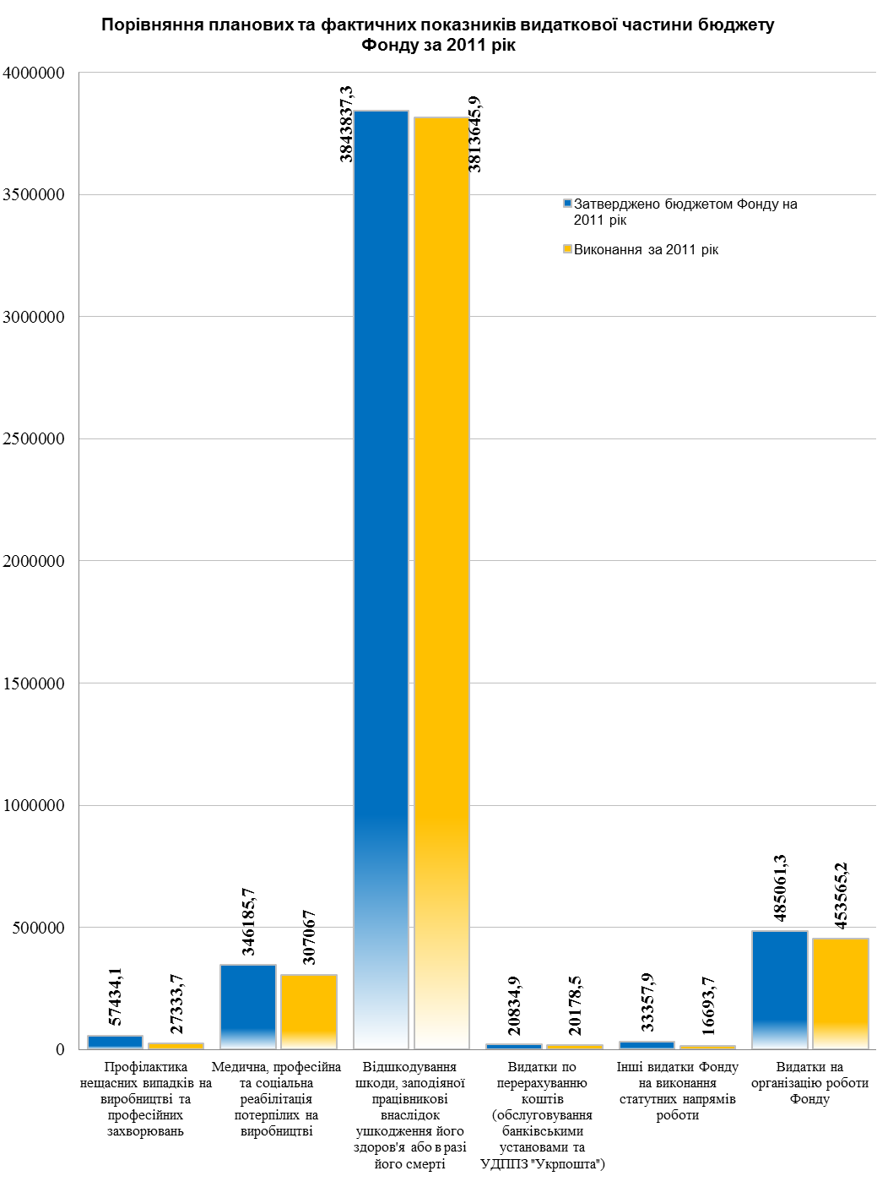

Slide 74
Дякую за увагу !

